Slide 1
Mince

Slide 2
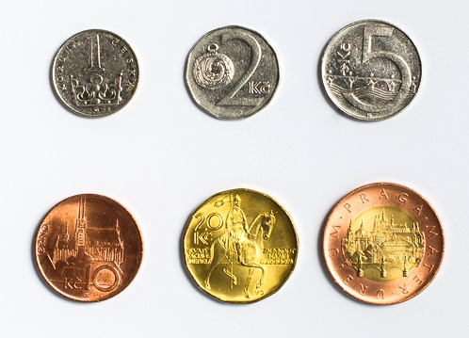
Pozor Mince není koruna
Mince jsou peníze různé hodnoty (1, 2, 5, 10, 20, 50)
Koruny jsou hodnoty mincí.
- mám 1 minci pětikorunu, má hodnotu 5 korun
- mám 3 mince dvoukorun, mají hodnotu 6 korun.

Slide 3
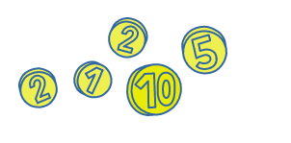
Dan a Jan mají dohromady 5 mincí
Jan má 9 Kč, zbytek má Dan.
Jaké mince má Dan?
Kolik musí dát Dan Janovi, aby měli stejně?

Slide 4
Řešení
Dan má mince 1Kč a 10Kč.
Když dá Dan Janovi 1 Kč, tak budou mít stejně.

Slide 5
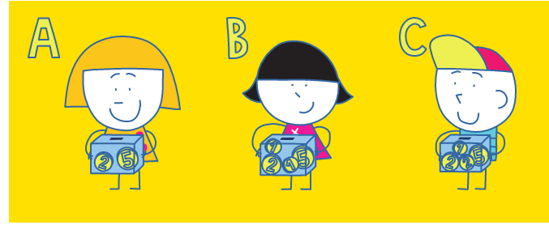
Děti májí v kasičce svoje úspory.
Maminka přidala každému ze tří dětí do kasičky 2 Kč a tatínek 3 Kč.
Kolik korun přibyli každému v kasičce?
Kolik korun má teď každý v kasičce?

Slide 6
Řešení
5
A 12
B 14
C 15

Slide 7
Ivan má 3 mince a Jana má 2 mince. Dohromady mají 12Kč. Jana má o 2 Kč více než Ivan.
Ivan má mince: Kč, Kč, Kč.
Jana má mince: Kč, Kč.

Slide 8
Řešení
Ivan má minka 2 Kč, 2 Kč a 1 Kč.
Jana má mince 5 Kč a 2 Kč.

Slide 9
Anna má jednu minci a Gita má tři mince. I přesto mají stejně korun. Dohromady mají 10 Kč.
Anna má minci Kč.
Gita má mince Kč, Kč a Kč.

Slide 10
Řešení
Anna má minci 5 Kč.
Gita má mince 2 Kč, 2 Kč a 1 Kč.

Slide 11
Anna má 2 mince a Gita má 3 mince. I přesto má Anna o 1 Kč víc než Gita. Dohromady mají 11 Kč.
Anna má minci Kč a Kč.
Gita má mince Kč, Kč a Kč.

Slide 12
Řešení
Anná má mince 5 Kč a 1 Kč.
Gita má mince 2 Kč, 2 Kč a 1 Kč.

Slide 13
Anna a Gita mají dohromady 21 Kč, je to 7 mincí.
Gita má o jednu minci méně než Anna.
Anna má o jednu korunu více než Gita.
Anna má mince .
Gita má mince .

Slide 14
Řešení
Anna má mince 5 Kč, 5 Kč a 1 Kč.
Gita má mince 5 Kč, 2 Kč, 2 Kč a 1 Kč.

Slide 15
Magda má dvojnásobek korun, než Kamila.
Dohromady mají 9 Kč. Magda má Kč, Kamila má Kč.
Dohromady mají 9 Kč. Magda má Kč, Kamila má Kč.
Dohromady mají 9 Kč. Magda má Kč, Kamila má Kč.

Slide 16
Řešení
6 Kč, 3 Kč
12 Kč, 6 Kč
24 Kč, 12 Kč

Slide 17
Aleš a Boris mají každý jednu minci.
Aleš má o 3 Kč více než Boris. Dohromady mají hoši korun.
Aleš má o 4 Kč více než Boris. Dohromady mají hoši korun.
Aleš má o 40 Kč více než Boris. Dohromady mají hoši korun.

Slide 18
Řešení
7 Kč
8 Kč
60 Kč

